Slide 1
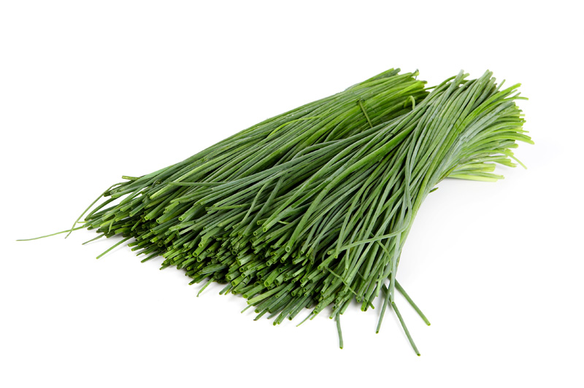
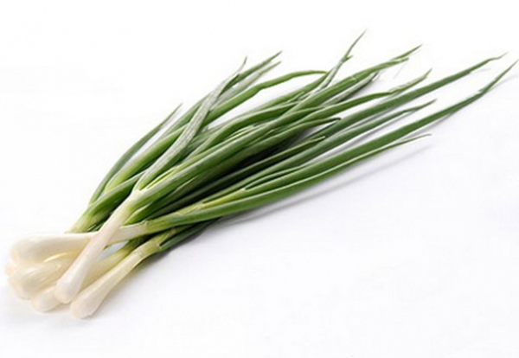
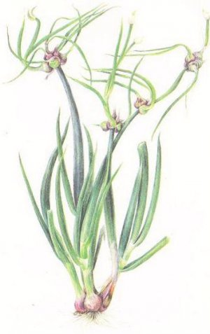
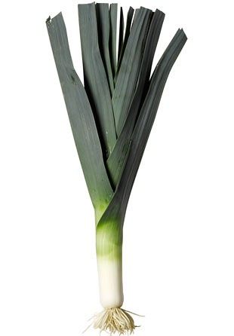
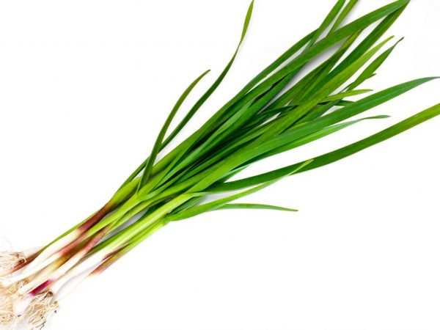
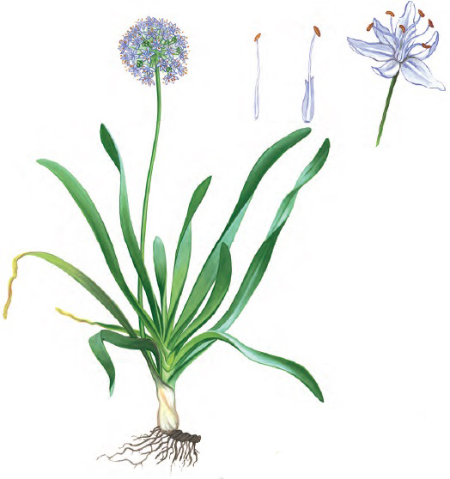
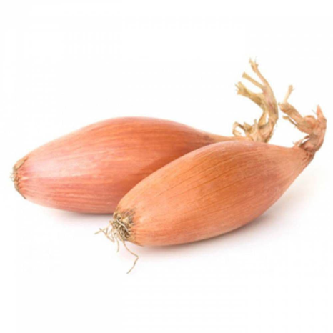
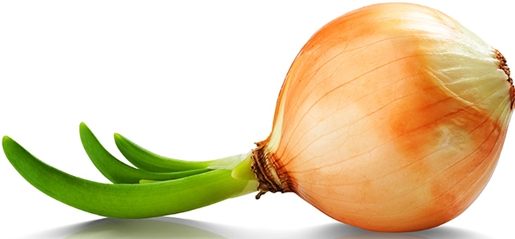
ЛУКОВЫЕ ОВОЩНЫЕ КУЛЬТУРЫ

Slide 2
Вопросы:
Происхождение, химический состав и пищевая ценность лука.
Биология и технология выращивания лука. Сорта лука.

Slide 3
Происхождение, химический состав и пищевая ценность лука.
Лук репчатый (Allium сера L.)
Родиной лука репчатого и чеснока является - Среднеазиатский центр включает Северо-Западную Индию (Пенджаб), Северную часть Пакистана, Афганистан, Таджикистан, Узбекистан и Западный Тянь-Шань.
Содержит:
минеральные соли (кальция, калия, железа и др.);
эфирные масла;
витамины (С, В, В₂, В₆, Е, РР, провитамин А);
органические кислоты;
лук широко используется в народной медицине - обладает бактерицидными свойствами, так как в нем содержатся растительные антибиотики – фитонциды, которые убивают болезнетворные бактерии и грибки.

Slide 4
2. Биология и технология выращивания лука. Сорта лука.
Отношение к температуре
Лук репчатый – холодостойкая культура, однако всходы погибают при температуре минус 2 °С, цветки и семена в фазе молочной спелости повреждаются даже при краткосрочных осенних заморозках, не превышающих минус 1 °С. Взрослые растения могут переносить заморозки до -7 °С.
opt t° прорастания семян лука 18–20 °С (на 7–10 день);
-opt t° для роста и развития растения 12–25 °С;

Slide 5
Отношение к свету
Лук – культура длинного дня. Для его возделывания требуется высокая освещенность, особенно при выращивании из семян. При слабой освещенности задерживается формирование луковицы.
Отношение к влаге
Лук репчатый – влаголюбивое растение. Поскольку корневая система обладает слабой сосущей силой, растения лука отзывчивы на орошение.
При избытке влаги растения подвержены вымоканию и выпреванию.
Оптимальная влажность почвы для лука репчатого составляет 75–80% ППВ.

Slide 6
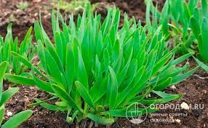
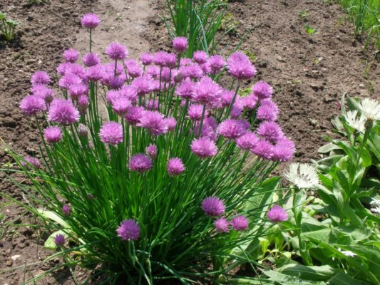
Отношение к почве
Наиболее пригодны легкие, супесчаные и суглинистые, плодородные почвы, с высокой влагоемкостью и влагопроницаемостью, не засоренные другими культурными или сорными растениями.
Opt кислотность почвы pH 6,0–7,0, допустимая – 7,4;
содержание гумуса - не менее 2,0 %;
подвижного P и обменного K – не менее 150 мг/кг почвы.

Slide 7
Технология производства лука репчатого
Предшественники - озимая рожь, однолетние травы на зеленый корм, многолетние бобовые травыю огурец, кабачок, томат, зеленные овощные культуры. Возвращение на прежнее место допускается не ранее чем через 3–4 года.
Не рекомендуется размещать лук после культур, под которые вносили гербициды, имеющие последействие в следующем году (картофель, кукуруза, горох, подсолнечник).
Подготовка почвы
Осень
- после уборки предшественника вносят глифосаты;
- через 10–12 дней проводят дискование почвы в два прохода на глубину 8–10 см;
вспашка на глубину 25–27 см (с внесением хорошо перепревшего навоза или перегноя) или глубокое чизелевание. В качестве органических удобрений можно использовать и сидеральные культуры (люпин, редька и др.), которые заделывают в почву с осени.
По мере отрастания сорняков проводят культивацию на глубину 10–12 см

Slide 8
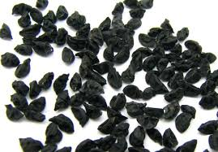
Весна
Лук отрицательно реагирует на высокую концентрацию солей минеральных удобрений, поэтому фосфор и калий необходимо вносить под зябь, 2/3 азота – в предпосевную подготовку почвы и 1/3 – в виде двух-трех подкормок в течение вегетации.
Подготовка семян лука к посеву
Для посева лука в однолетней культуре используют семена лука первого класса.
- предпосевная обработка семян: Престиж (100 мл/кг) (против луковой мухи, табачного трипса, плесневения семян);
- оптимальный срок посева семян лука первая-вторая декады апреля.
- глубина заделки семян – не менее 2,5 см.

Slide 9
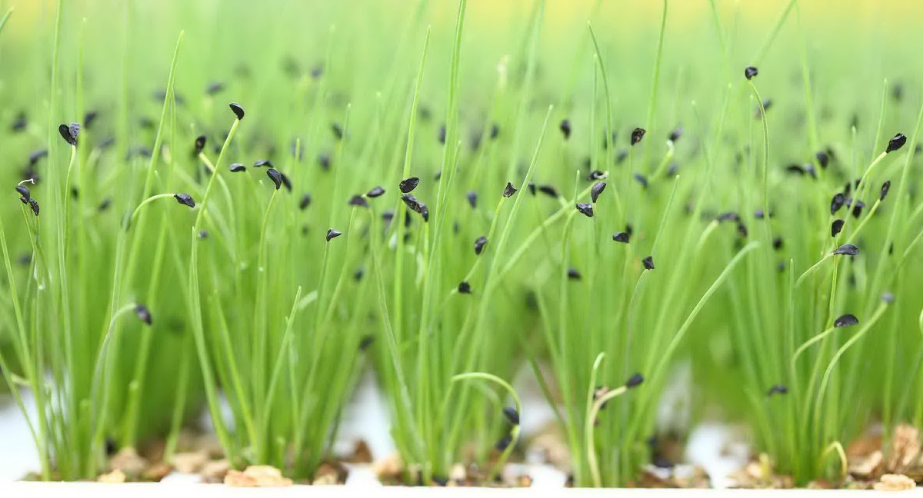
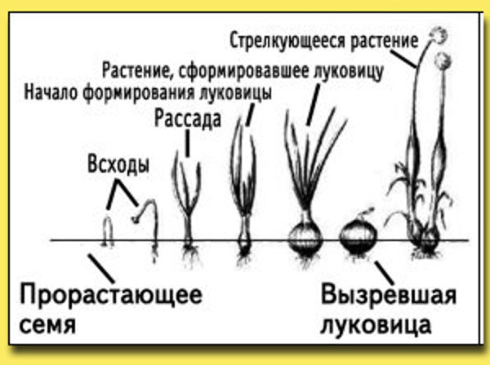
Уход
междурядные обработки на глубину – 4–6 см.
некорневые подкормки растений лука.
Сроки проведения подкормок:
• в фазу четырех листьев культуры при выращивании лука в однолетней культуре или в период массового отрастания листьев;
Повторная подкормка через 10–14 дней.
• начало формирования луковиц.

Slide 10
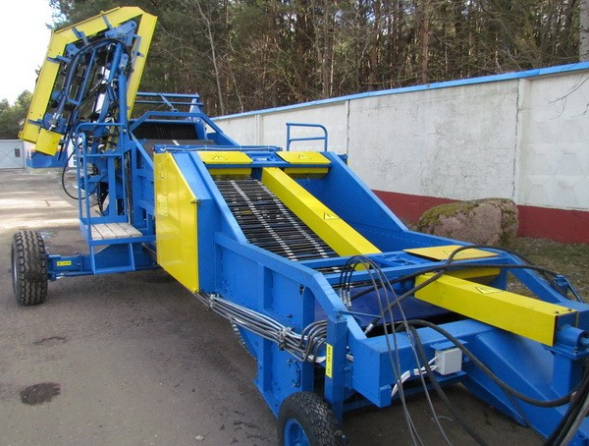
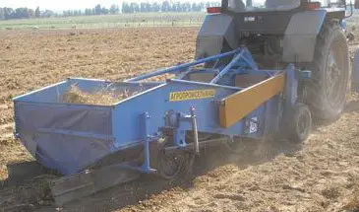
- полив - в засушливые годы проводят три–четыре полива, расходуя 250–300 м³/га воды. В период прорастания семян применяют малые поливные нормы – 100–150 м³/га.
Поливы прекращают к моменту начала полегания пера (третья декада июля – первая декада августа).
Уборка лука репчатого
Лук считается вызревшим и готовым к уборке, если его листья пожелтели и полегли (60–80% при этом три–четыре листа на каждом растении остаются зелеными), а наружные кроющие чешуи подсохли и приняли свойственную сорту окраску.

Slide 11
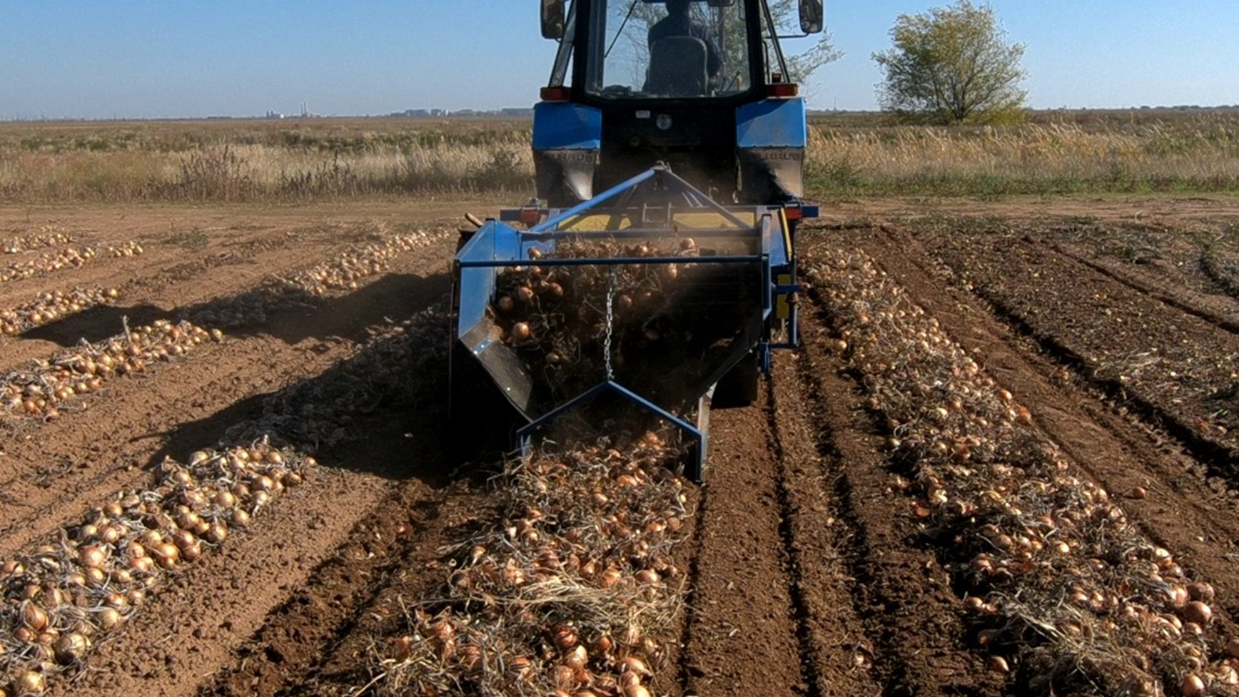
В зависимости от зоны, способа выращивания и сорта к уборке лука приступают во второй-третьей декадах августа – первой-второй декадах сентября.

Slide 12
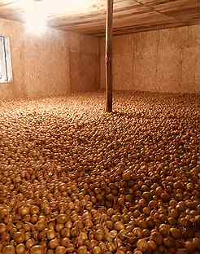
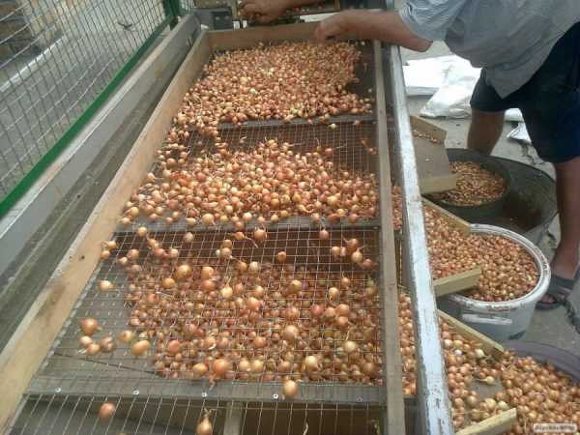
Подготовка и посадка лука-севка
Для получения высоких урожаев важным условием является соблюдение условий хранения лука-севка:
теплый способ +18–20 °С;
холодный способ до минус -1–3 °, относительная влажность воздуха должна составлять не более 70 %.
1) за 2–3 недели до посадки севок перебирают, удаляют больные луковицы, сортируют по группам на сортировочных машинах.
2) за 10–15 дней до посадки севок термически обеззараживают в течение 8 часов при температуре 40–42 °С или 10–12 часов в потоке теплого воздуха при температуре 45–47 °С.

Slide 13
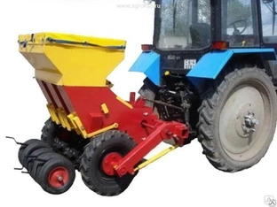
3) ранней весной проводят закрытие влаги культивацией или боронованием на глубину 5–6 см и вносят 2/3 нормы азотных удобрений.
4) посадку лука-севка проводят когда температура почвы прогреется до +10 °С: для южной зоны республики – 10–20 апреля; для центральной и северной зон – 25 апреля – 10 мая.
5) глубина посадки севка – 4–6 см (2 см от шейки луковицы до поверхности почвы).
6) схема посадки – 50+20 × 10–15 см.
В промышленном производстве для посадки лука-севка используют модуль МПЛС-4.

Slide 14


